Slide 1
Техніки тест дизайну
Василечко Ігор
ПІ-13-1

Slide 2
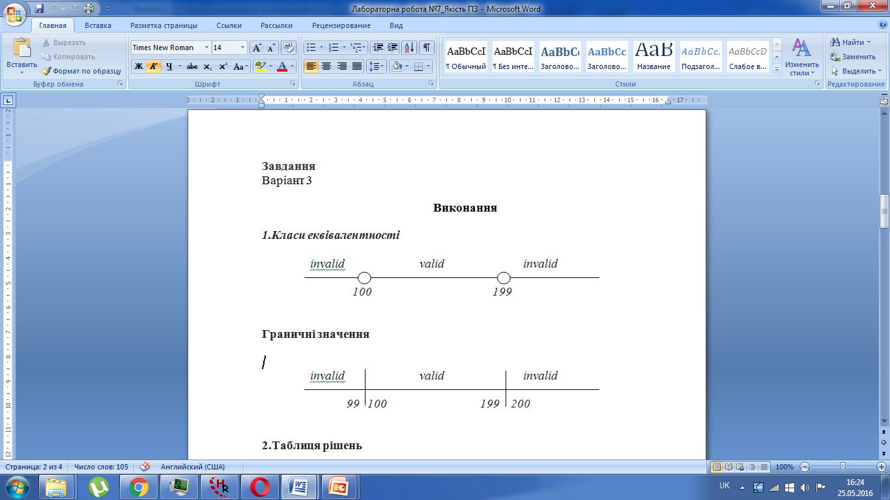
1.Класи еквівалентності

Slide 3
Граничні значення

Slide 4
2.Таблиця рішень
 | №1 | №2 | №3
Новий клієнт | +
Співпраця з банком більше року |  | +
Співпраця з банком менше року |  |  | +
Відсотки до депозиту | +2 | +5 | +3

Slide 5
3.Перехід станів

Slide 6
Висновок: у ході цієї лабораторної роботи я навчився будувати класи еквівалентності,виділяти граничні значення,будувати таблицю рішень і діаграму переходів станів.

